Slide 1

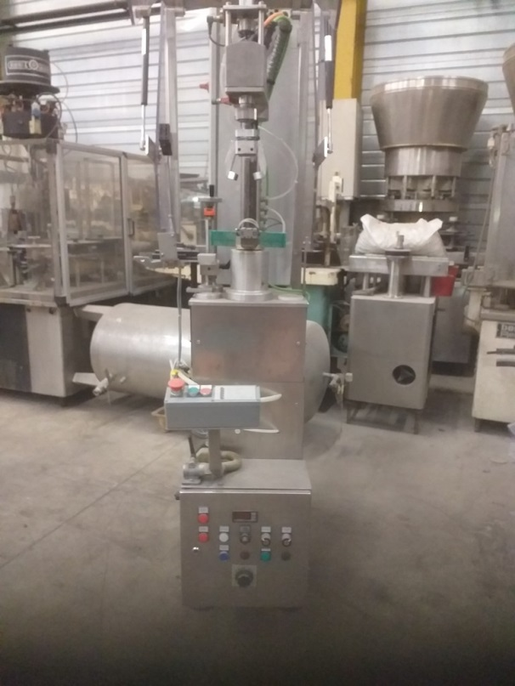
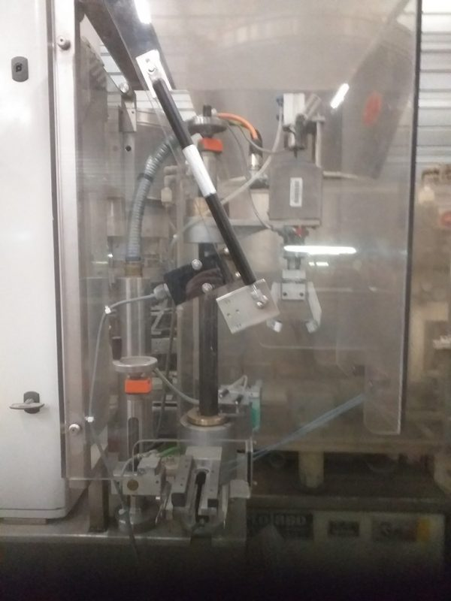
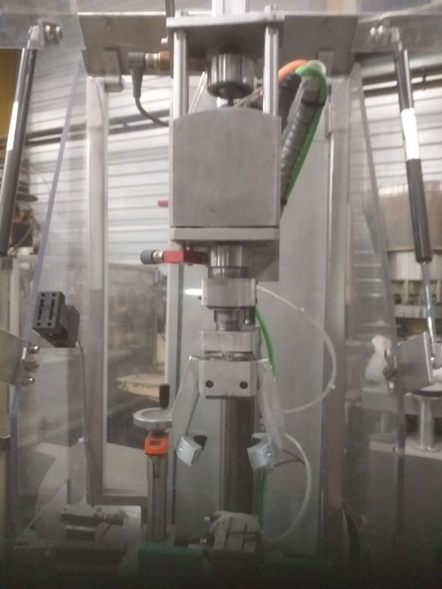
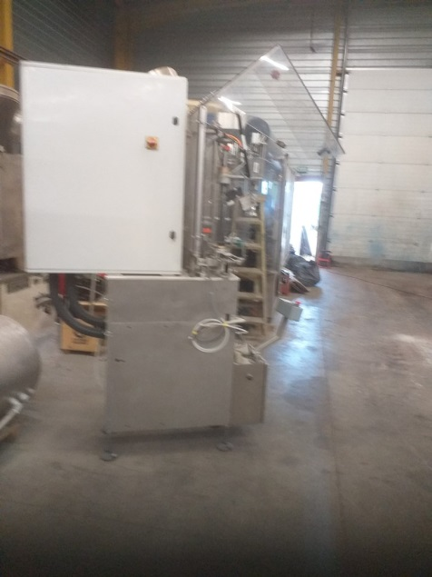
JCP TECHNLOGIE
215 chemin du moulin de Noirefontaine
ZA se Saint Amouze
01250 MONTAGNAT
Tel : 04 74 45 08 72 - 06 80 75 64 35
Email : jcptechnologie@orange.fr
Site : jcp-technologie.fr
FICHE PRODUIT | N° 17
TARIF PRODUIT EN € HT au départ usine
en l’état
révisé et garanti 6 mois
rénové et garanti 1 an | 32 800 €
TECHNOLOGIE DU CONDITIONNEMENT
ETUDE
VENTE
REALISATION MATERIEL D’EMBOUTEILLAGE
TRANSFERT INDUSTRIEL
DESCRIPTION | CAPSULEUSE MONOTETE LINEAIRE POUR BOUCHONS SPRAY
MARQUE | KUGLER | CADENCE | 1000 – 1500 B/H | ANNEE | REFAITE A NEUF EN 2019
DESCRIPTIF TECHNIQUE | Cadence : 1000/1500 B/H Bouchon de spray préfiltés diamètre adaptable équipée d'une armoire électrique de commande avec automate programmable OPTION : Un distributeur automatique de bouchons spray adaptable selon type de bouchon : 3850 €

Slide 2
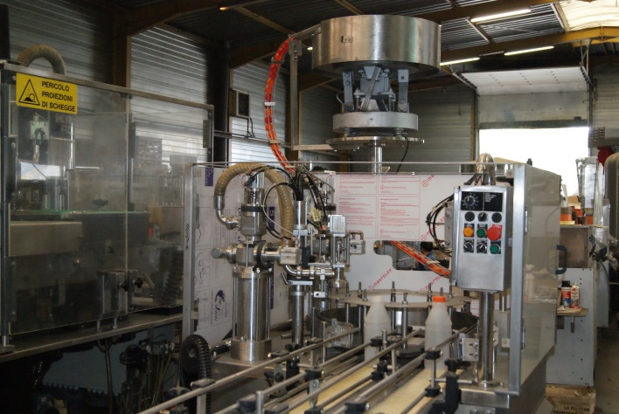
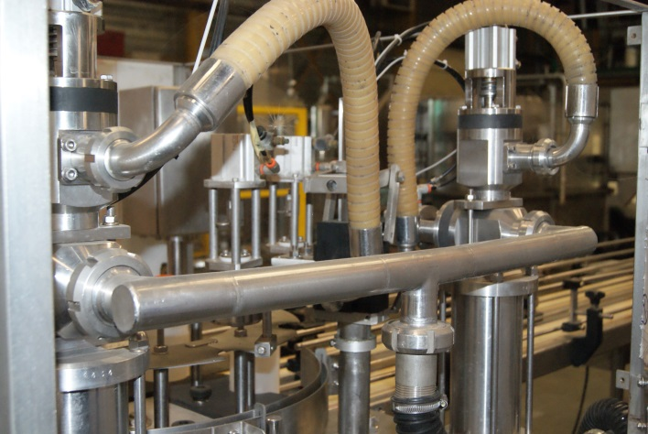
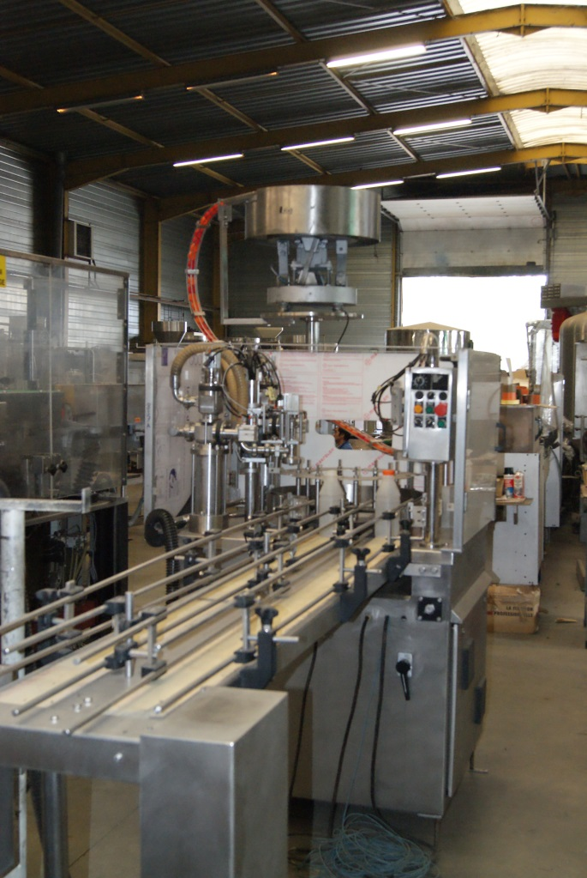
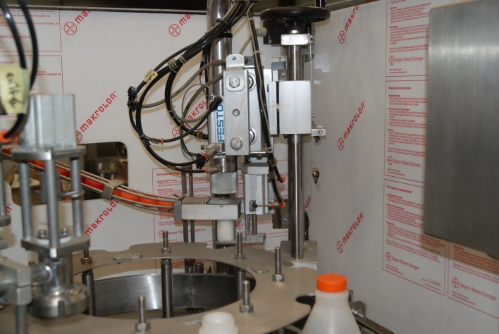
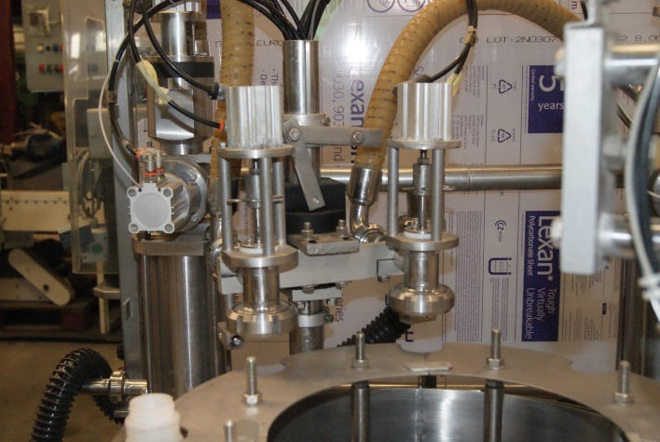
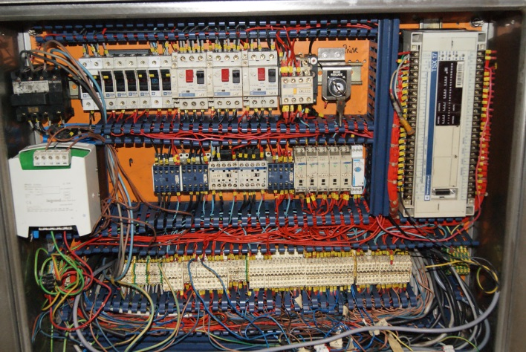
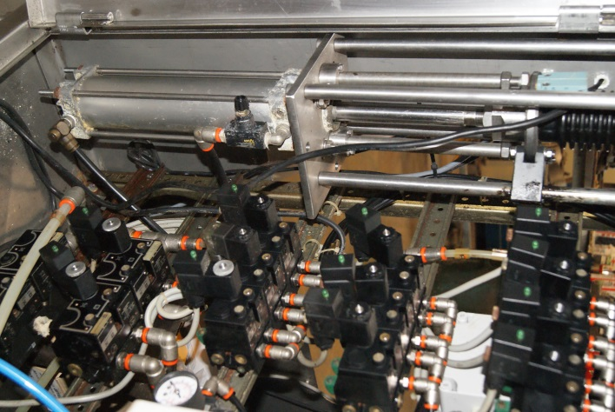

NOM DE LA MACHINE | REMPLISSEUSE DOSEUSE VOLUMETRIQUE
MARQUE | NOVA type MK 2

